Slide 1
Biometria
Autor: Guilherme Soares Lima

Slide 2
Biometria
Etmologia
Definição
“Conjunto de técnicas e métodos para se identificar pessoas, perante sistemas eletrônicos digitais, através da manipulação de dados que representam marcas pessoais produzidas e armazenadas em determinada parte da superfície do corpo humano” (REZENDE, 2007).

Slide 3
Biometria
Histórico
500 a.C., na civilização da Babilônia.
800 d.C., na China, durante a dinastia Tang.
1686, na Espanha, estudos de Marcelo Malpighi.
1892, na Inglaterra, estudos de Francis Galton.
1896, na Índia, criação do sistema Henry.
1965, automatização dos Sistemas Biométricos.

Slide 4
O processo Biométrico
Amostra
Template ou Modelo
Armazenagem
Comparação

Slide 5
Biometria
A matemática e a biometria.
Cálculo.
Estatística.

Slide 6
Tipos de Tecnologia de Biometria
Vasos Sanguíneos;
Impressão digital;
Face;
Íris;
Retina;
Voz;
Geometria da mão;
Assinatura dinâmica.

Slide 7
Biometria - Reconhecimento
Verificação (1-1)
Identificação (1-n)

Slide 8
Biometria – Impressão Digital
Aplicações
Vantagens
Desvantagens
Como funciona

Slide 9
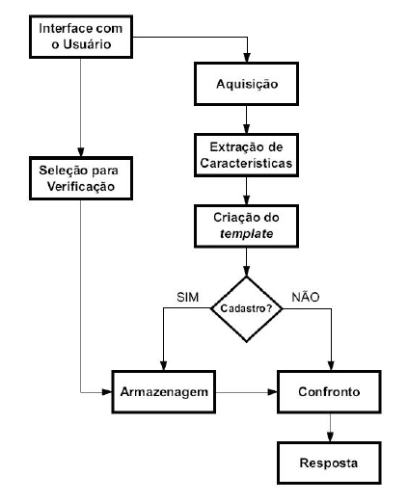
Biometria – Impressão Digital
Diagrama de um AFIS
Fonte: FERREIRA, 2007.

Slide 10
Biometria – Impressão Digital
Compreendendo as estruturas anatômicas.
Aquisição da imagem: sensores óticos, capacitivos, termais ou ultrassônicos.
Template.
Minúcias ou Minutiae.

Slide 11
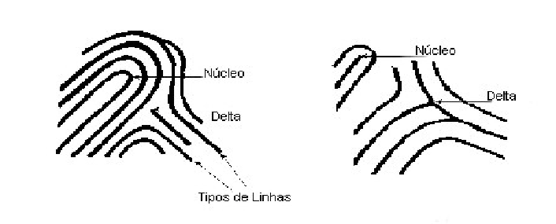
Biometria – Impressão Digital
Minúcias: Núcleos e Deltas.
Fonte: COSTA, 2001.

Slide 12
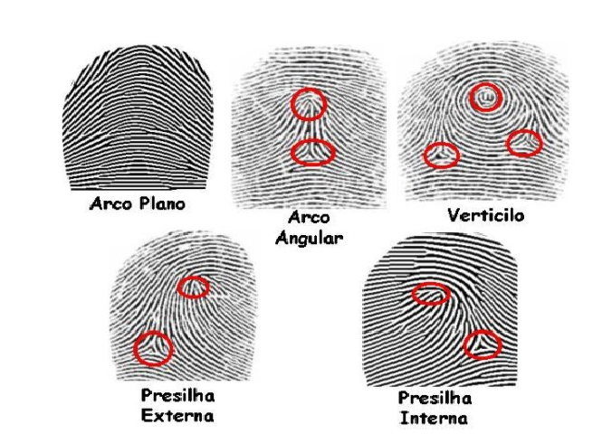
Biometria – Impressão Digital
O sistema de Henry:
Fonte: COSTA, 2001.

Slide 13
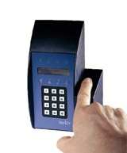
Biometria – Impressão Digital
Exemplo de Dispositivo
Fonte: ALECRIM, 2005.

Slide 14
Biometria – Impressão Digital
A biblioteca FPRINT

Slide 15
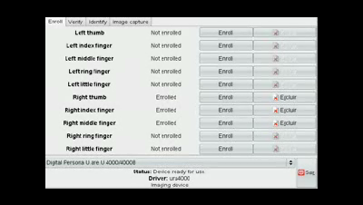

Slide 16
Biometria - Retina
A estrutura anatômica.
Vantagens.
Desvantagens.
Como funciona.
Feixe de luz de baixa intensidade.

Slide 17
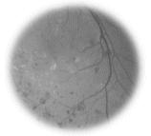
Biometria - Retina
Imagem de uma retina:
Fonte: http://www.ece.uah.edu/biometric, 2010.

Slide 18
Biometria - Íris
A estrutura anatômica.
Vantagens.
Desvantagens.
Como funciona.
Fasores

Slide 19
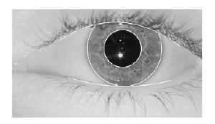
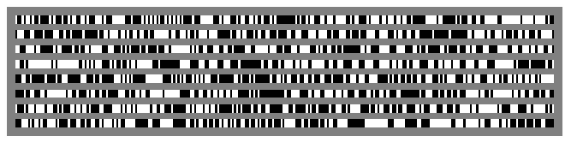
Biometria - Íris
Figuras da íris
Fonte: NSTC, 2010.

Slide 20
Biometria – Geometria da Mão
A estrutura anatômica.
Vantagens.
Desvantagens.
Como funciona.

Slide 21
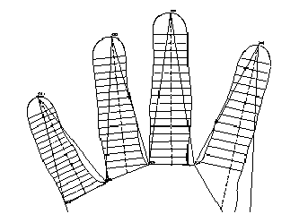
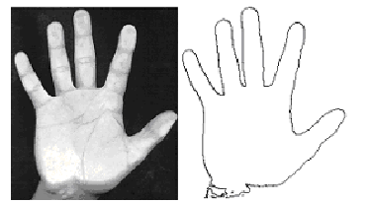
Biometria – Geometria da Mão
Figuras do Processamento
Fonte: BOREKI, 2010.
Fonte: BOREKI, 2010.

Slide 22
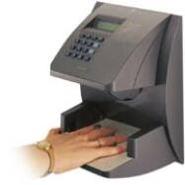
Biometria – Geometria da Mão
Aparelho
Fonte: ALECRIM, 2005.

Slide 23
Biometria - Face
Estrutura Anatômica.
Tipos de tecnologia.
Geométrica.
Fotônica.
Vantagens
Desvantagens

Slide 24
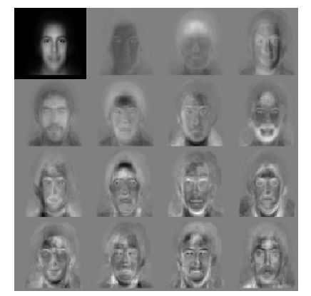
Biometria - Face
Algoritmo PCA (Principal Components Analisys).
Fonte: NSTC, 2010.

Slide 25
Biometria - Face
Algoritmo LDA (Linear Discriminant Analisys).
Taxas de variação (derivadas).
Cadastro de expressões faciais, como sorriso, um piscar de olhos, para evitar a falsificação.

Slide 26
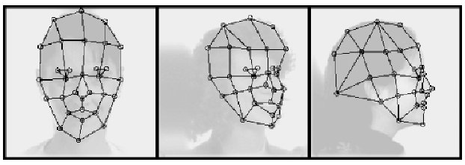
Biometria - Face
Algoritmo Elastic Bunch Graph Matching (EBGM).
Fonte: NSTC, 2010.

Slide 27
Biometria - Voz
Vantagens.
Desvantagens.
Tipos de tecnologia.
Hidden Markov Model.
Gaussian Mixture Model.

Slide 28
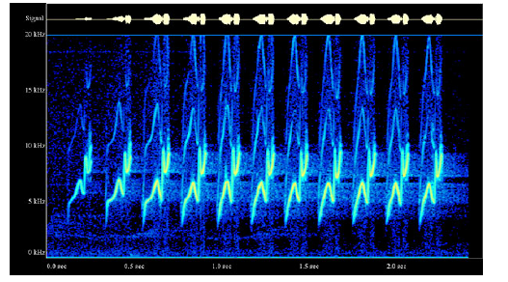
Biometria - Voz
Amostra de Voz
Fonte: NSTC, 2010.

Slide 29
Biometria – Assinatura Dinâmica
O que é.
Vantagens.
Desvantagens.
Como funciona.

Slide 30
Biometria – Vasos Sanguíneos
Estrutura Anatômica.
Vantagens.
Desvantagens.
Como funciona.

Slide 31
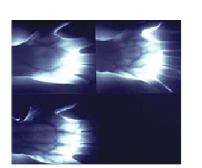
Biometria – Vasos Sanguíneos
Figura do padrão dos vasos.
Fonte: NSTC, 2010.

Slide 32
Biometria – Fraude e Arte
Gattaca.
Minority Report.
Demolidor.
Anjos e Demônios.

Slide 33
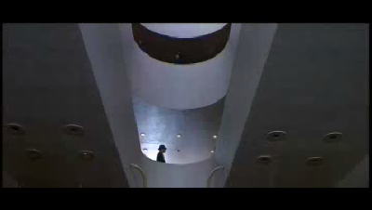
Gattaca

Slide 34
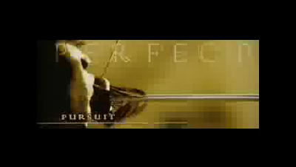
Minority Report

Slide 35
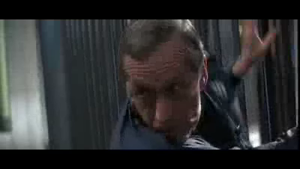
Demolidor

Slide 36
Biometria – Fraude e Arte
Fraudes na vida real.
Caso do DETRAN.
Caso dos Caixas Eletrônicos do BB.

Slide 37
Biometria - Exemplos de Aplicações
Fechaduras
Pendrives
Controle de Acesso
Sistema de presença
Ponto

Slide 38
Biometria – Exemplos de Aplicações
Audi A8 – OneTouch Fingerprint Start®

Slide 39
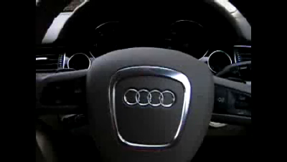
Biometria – Exemplos de Aplicações

Slide 40
Biometria – Exemplo de Aplicações
Colégio Agostiniano, em Goiânia-GO. Controle de acesso e sistema de presença.

Slide 41
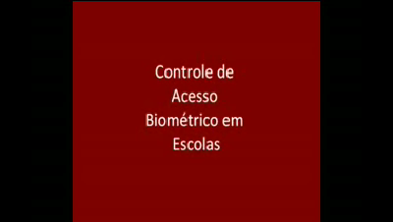
Biometria – Exemplos de Aplicações

Slide 42
Biometria – Oportunidade de Negócio
Pequenas Empresas Grandes Negócios

Slide 43
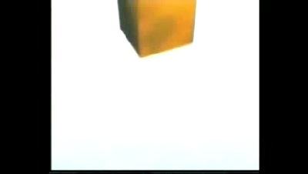
Biometria – Oportunidades de Negócio

Slide 44
Custo da Biometria
Fechadura R$ 800,00
Pendrive R$ 100,00
Leitor de Impressão digital R$ 300,00
Kitbio usado pelo protótipo do Sistema Eleitoral em 2008: 100 milhões.

Slide 45
Considerações Finais
Biometria ainda é caro.
Mas está caindo o preço.
É adequada para algumas aplicações, outras nem tanto.

Slide 46
Bibliografia
ALECRIM, Emerson. Introdução à Biometria. 11 dez. 2005. Disponível em: <http://www.infowester.com/biometria.php> Acesso em: 5 abr. 2010.
ALVES, Filipe Ferreira. Desenvolvimento de aplicação biométrica para reconhecimento de impressão digital através de um dispositivo móvel. Monografia. Universidade Federal da Bahia: Salvador, 2007. Disponível em: <http://www.wie.im.ufba.br/pub/Gaudi/Projeto BiometricaFapesb/Monografia_FilipeAlves.pdf> Acesso em: 6 abr. 2010.
BOREKI, Guilherme. Sistema de controle de acesso por ibutton com
verificação biométrica por geometria da mão. UNICENP – Centro Universitário Positivo
Departamento de Engenharia da Computação. Disponível em: <http://www.boreki.eng.br /academic/pfinal/doc/artigo.pdf>. Acesso em: 11 abr. 2010.
BRUNAZO FILHO, Amílcar. Urnas eletrônicas com biometria. Jus Navigandi, Teresina, ano 12, n. 1825, 30 jun. 2008. Disponível em: <http://jus2.uol.com.br/doutrina/ texto.asp?id=11444>. Acesso em: 06 abr. 2010.
COSTA, Silvia Maria Farani. Classificação e Verificação de Impressões Digitais. Dissertação de Mestrado em Engenharia Elétrica. Universidade Federal de São Paulo: São Paulo, 2001. Disponível em: <www.ceperj.rj.gov.br/concursos/detran2009/classificacao.pdf>. Acesso em: 6 abr. 2010.
DANTAS, George Felipe de Lima. Identificação Biométrica: Sistemas Biométricos de Identificação pela Imagem Facial. Dez. 2002. Disponível em: <http://www.policiaeseguranca .com.br/biometrica.htm>. Acesso em: 6 abr. 2010.

Slide 47
Bibliografia
DUARTE, Ângelo; et. al. Desenvolvimento de algoritmos para análise de imagens de impressões digitais rotacionadas utilizando grafos. CienteFico. Ano IV, v. I, Salvador, jan-jun 2004. Disponível em: <http://www.frb.br/ciente/Impressa/Info/I.1.Duarte,A. Desenvolvimento%20de%20Algoritmos....pdf>. Acesso em: 11 abr. 2010.
FARIA, Alessandro de Oliveira. Biometria: Reconhecimento Facial OpenSource! 12 mai. 2008. Disponível em: <http://www.vivaolinux.com.br/artigo/Biometria-Reconhecimento-Facial-OpenSource/>. Acesso em 12 abr. 2010.
FPRINT. Disponível em: <http://www.reactivated.net/fprint/wiki/Main_Page>. Acesso em: 6 abr. 2010.
HARRIS, Tom. Como funcionam os leitores de impressões digitais. Site How Stuff Works. Disponível em: <http://informatica.hsw.uol.com.br/leitores-de-impressoes-digitais.htm>. Acesso em: 6 abr. 2010.
HUBPAGES. Biometric Identification. Disponível em: <http://hubpages.com/hub/Biometric -Identification>. Acesso em: 6 abr. 2010.
IBIUBI. Disponível em: <http://www.ibiubi.com.br/produtos/fechadura-biom%C3%A9trica-armazena-at%C3%A9-99-impress%C3%B5es-digitais+eletr%C3%B4nicos-%C3%A1udio-e-v%C3%ADdeo+seguran%C3%A7a-para-casa+fechaduras-e-travas/IUID2022455/>. Acesso em 11 abr. 2010.

Slide 48
Bibliografia
KAZIENKO, J. F.. Assinatura Digital de Documentos Eletrônicos Através da Impressão Digital. In: I Concurso de Monografias, Dissertações e Teses em Computação e Áreas Afins do IV Congresso Brasileiro de Computação, 2004. Anais do IV CBComp. CD-ROM. Itajaí : TEC ART Editora Ltda, 2004. Disponível em: <http://www.ic.uff.br/~kazienko/ dissert_kazienko.pdf>. Acesso em: 6 abr. 2010.
MERCADO LIVRE. Disponível em: <http://www.mercadolivre.com.br>. Acesso em: 11 abr. 2010.
MUNIZ, Diógenes. Entenda o que é e como Funciona a Biometria. 21 jan. 2007. Disponível em: <http://www1.folha.uol.com.br/folha/informatica/ult124u21496.shtml> Acesso em: 5 abr. 2010.
NOGUEIRA, Thiago. Mais 10 autoescolas investigadas por fraude na biometria. 6 mar. 2010. Disponível em: <http://www.clicfolha.com.br/noticia.php?id=8635&titulo=mais+10+ autoescolas+investigadas+por+fraude+na+biometria>. Acesso em: 11 abr. 2010.
NSTC. Biometrics “Foundation Documents”.NSTC Subcommittee on Biometrics. Disponível em: <http://www.biometrics.gov/Documents/biofoundationdocs.pdf>. Acesso em: 6 abr. 2010.

Slide 49
Bibliografia
OLIVEIRA, Kelly. Banco do Brasil cria serviço que permite sacar sem cartão. Agência Brasil. 5 mar. 2010. Disponível em: <http://www.memesgestao.com.br/jportal/portal.jsf? post=22479>. Acesso em: 11 abr. 2010.
RETICA. Disponível em: <http://www.retica.com/Collateral/Documents/English-US/Eagle_ Eyes.pdf>. Acesso em 6 abr. 2010.
REZENDE, Pedro Antonio Dourado de. Porquê Biometria e para quê? Brasília: Jornal da Comunidade, Brasília, 20 fev. 2007. Entrevista concedida a Carlos Antônio de Oliveira. Disponível em: <http://www.cic.unb.br/~rezende/trabs/entrevistaJCBSB2.html>. Acesso em 5 abr. 2010.
SHAUÍ, Karina Ferraz. Reconhecimento da Íris por sistemas de Biometria em mortos. Entrevista concedida a Guilherme Soares Lima.
WIKIPEDIA. Biometria. Disponível em: <http://pt.wikipedia.org/wiki/Biometria> Acesso em: 5 abr. 2010.
WIKIPEDIA. Iris recognition. Disponível em: <http://en.wikipedia.org/wiki/Iris_ recognition>. Acesso em: 6 abr. 2010.

